Slide 1
Развитие универсальных учебных действий (УУД) в 1 классе
Обсудим ключевые аспекты и подходы внедрения УУД.

Slide 2

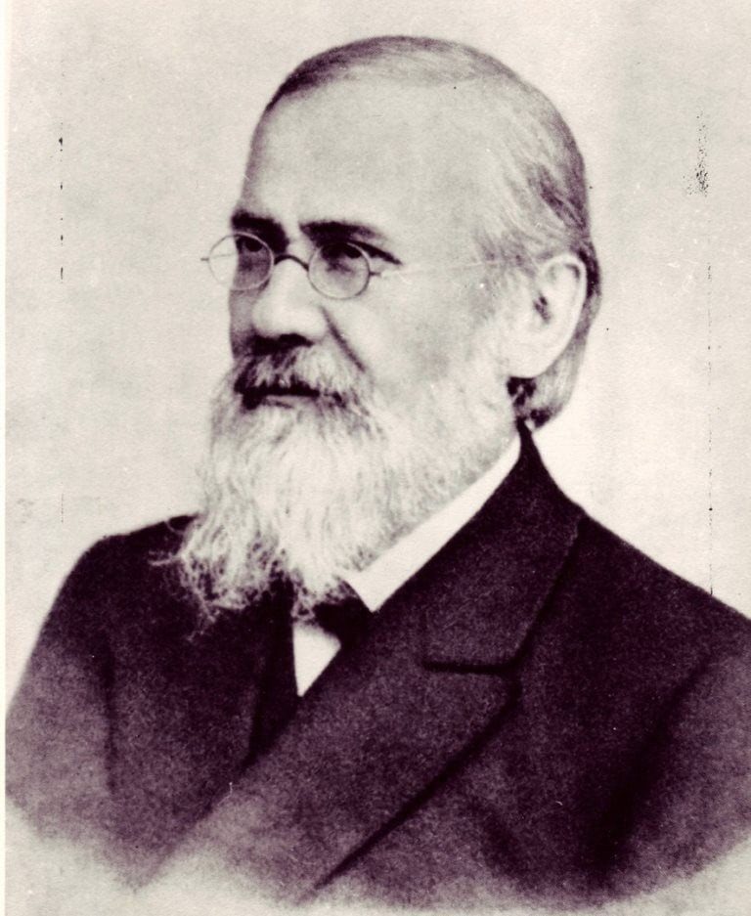
«Чтобы быть хорошим преподавателем, нужно любить то, что преподаешь, и любить тех,кому преподаешь»
Василий Ключевский
2

Slide 3
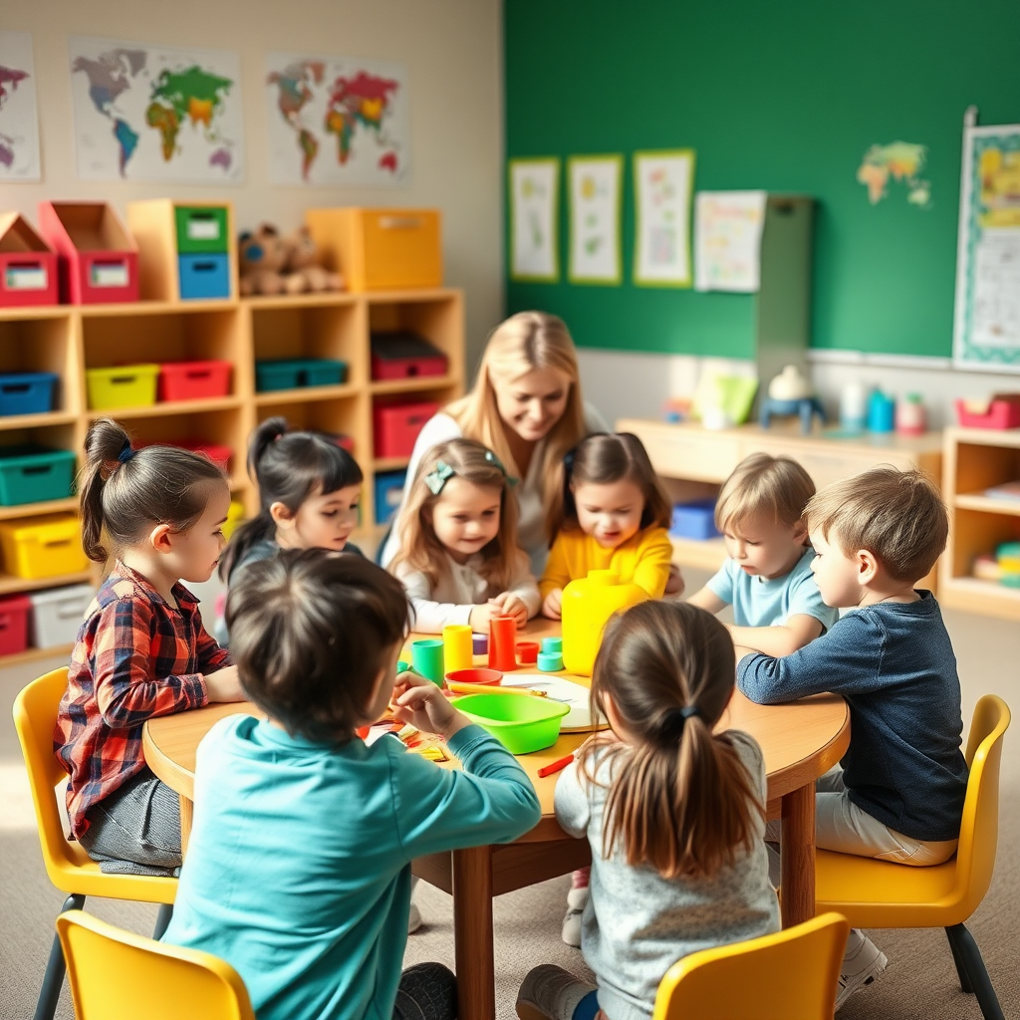
Важность УУД для первоклассников
Семинар нацелен на понимание и поддержку развития универсальных учебных действий в 1 классе для успешной адаптации детей.
3

Slide 4
Формирование регулятивных умений
Планирование урока необходимо для формирования у первоклассников способности самостоятельно управлять учебной деятельностью. Это включает объяснение цели и задач урока в понятной форме.
Прогнозирование результатов учит детей оценивать свои силы и задумываться о целесообразности действий. Это способствует развитию критического мышления и ответственности.
Контроль и оценка позволяют учащимся следить за прогрессом. Регулярные обсуждения выполнения заданий способствуют саморефлексии и самостоятельности в обучении.
4

Slide 5




Методы развивающего обучения
Игровые элементы
Речевые навыки
Использование игрового подхода вовлекает детей и повышает эффективность усвоения материала.
Развитие речевых навыков через чтение вслух и обсуждение литературных героев расширяет словарный запас.
Индивидуальное обучение
Технолоrии
Поддержка индивидуального темпа обучения помогает учителям учитывать уникальность каждого ученика.
Внедрение технологических ресурсов делает образовательную среду более интерактивной и интересной.
5

Slide 6
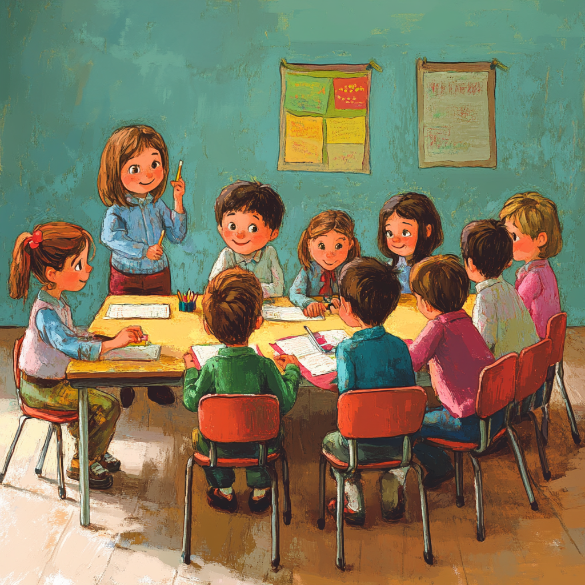
Сотрудничество: Учителя, родители, ученики
Родительские собрания и мастер-классы вовлекают родителей в процесс обучения, укрепляя связку с учениками.
Совместное обсуждение успехов и трудностей с детьми помогает подобрать оптимальные методы обучения и поддержки.
6

Slide 7
Комплексный подход к обучению
01
02
Индивидуальный подход формирует базовые навыки обучения и развивает уверенность в себе. Построение программы с учетом особенностей каждого ученика.
Введение технологий усиливает интерес детей и улучшает восприятие информации, облегчая процессы усвоения.
03
Коллективное обсуждение стимулирует дружеское взаимодействие и развитие коммуникативных навыков у детей.
7

Slide 8
Культурные и исследовательские проекты
"Мы семьей идем в театр"
Проект знакомит детей с театральным искусством вместе с семьей, укрепляя творческую активность.
«Первые шаги в науку»
Конкурс научных иследовательских работ среди младших школьников.
Категоризация лучших работ
Представление лучших работ на районном уровне способствует развитию уверенности в своих силах.
Проекты по краеведению
Исследования родного края развивают интерес к истории и формируют уважение к малой родине.
8

Slide 9
Совместная работа для успеха
Добиваться успеха можно только через совместное усилие педагогов, родителей и детей. Работаем сообща для успешного развития наших первоклассников.
9

